Slide 1

Детская игровая площадка
в МБДОУ «Детский сад №4» г. Покров
в группе «Солнышко»
Автор: воспитатель
Журавлёва Ирина Вячеславовна

Slide 2

Объявление о проведении конкурса на лучший участок в детском саду
Внимание, внимание, мы конкурс объявляем,
Хорошие призы в награду обещаем!
Готовы свой участок представить вы жюри?
Покрашена беседка? Посажены цветы?
Корабль готов к отплытию? Песчаный замок есть?
На лавочку красивую захочется присесть?
Оцениваться будут и выдумка, и труд,
Совместные старания напрасно не пройдут.
Участники конкурса:
воспитатели, родители и дети всех групп.

Slide 3
Игровая площадка
группы «Солнышко»
заняла 1 место в конкурсе.
Активным родителям вручены благодарности.

Slide 4

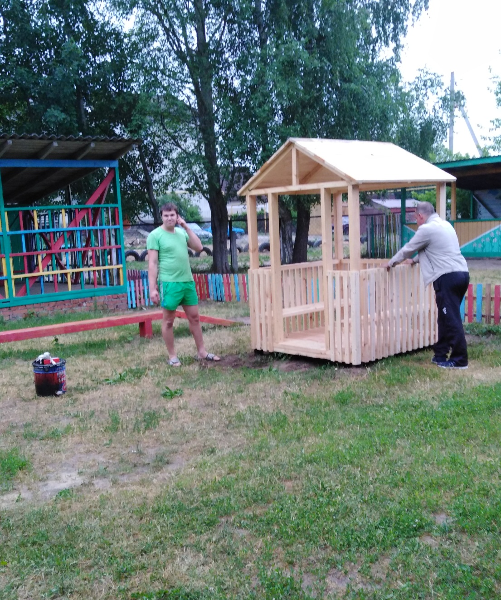
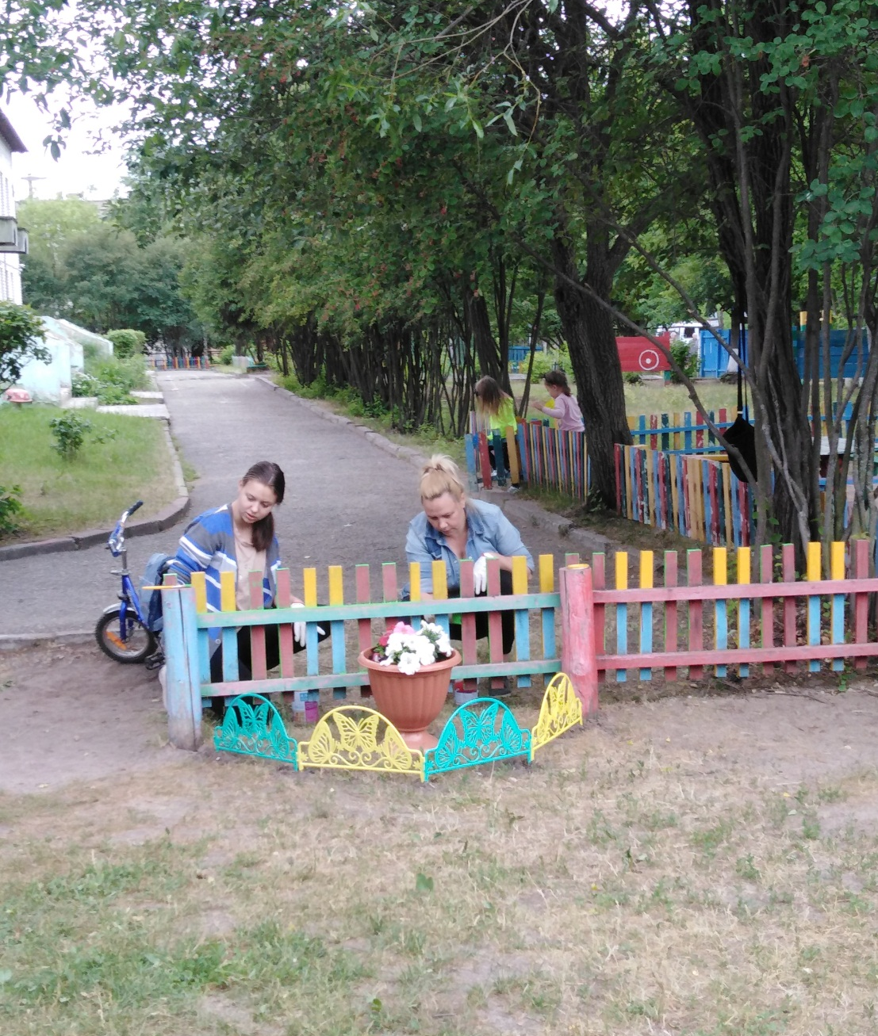
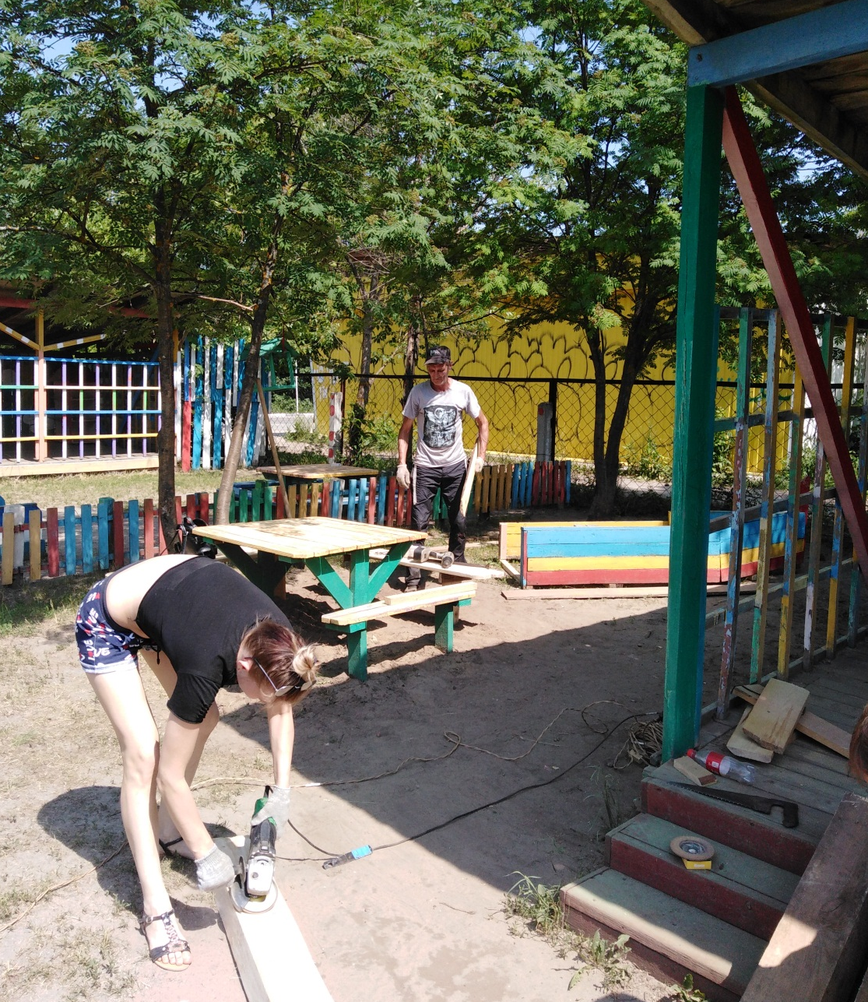
Много здесь людей трудилось
А теперь настал тот час-
Посмотреть, что получилось
Здесь у нас!
Так всё начиналось
в группе «Солнышко»

Slide 5
Торжественное открытие
игровой площадки
Задачи:
1) создание праздничного настроения, проведение полезного досуга;
2) развитие творческого интереса, спортивных навыков;
3) воспитание активных юных граждан, принимающих участие в общественной жизни.
Участники: дети, родители, воспитатель, заведующий, музыкальный руководитель

Slide 6
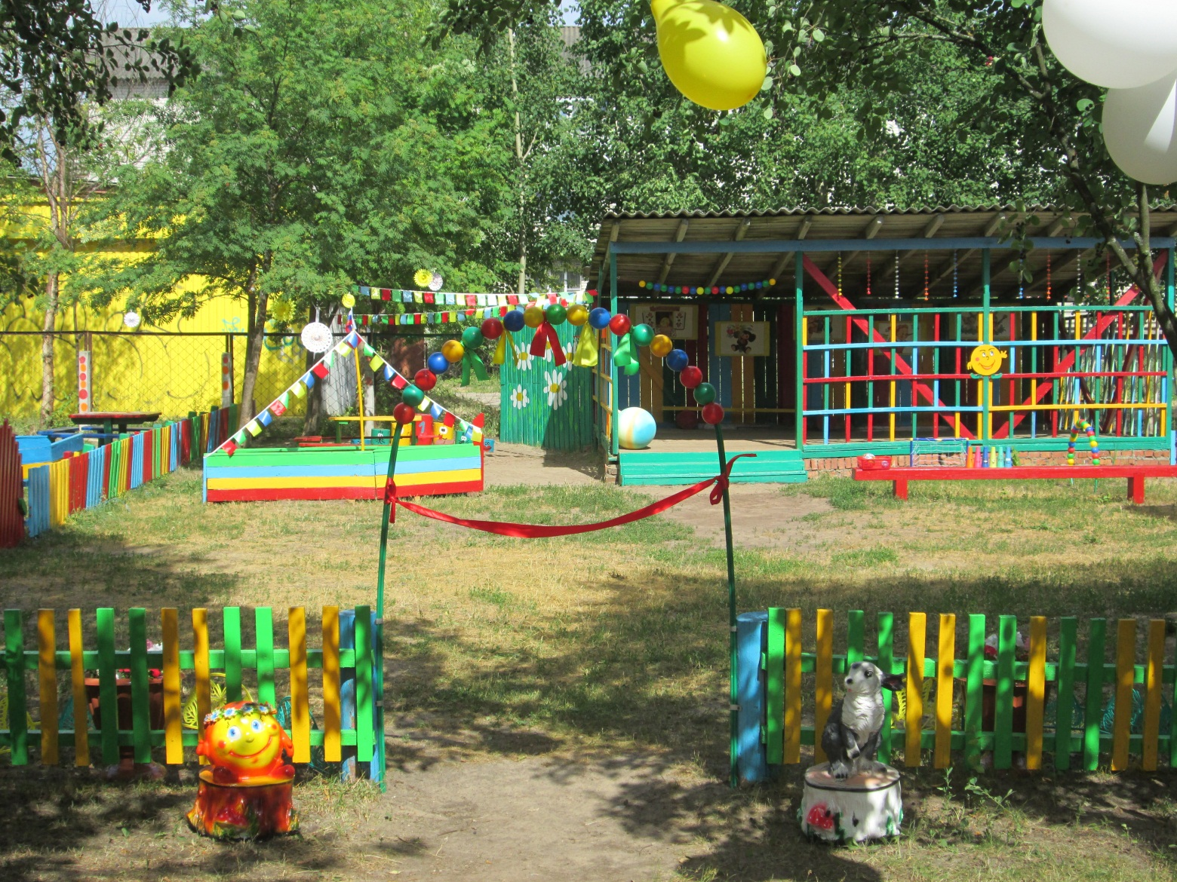

С днём рождения
Новой игровой площадки
Поздравляют детский сад.
Будут дети здесь веселиться,
В игры разные играть.
Здесь какая – то преграда!
Ленточкой закрыта дверь…
Как же быть нам? Что же делать?
Надо ленточку разрезать!

Slide 7

На детскую площадку детишки с радостью всегда идут.
И девчонки, и мальчишки
Очень нравится им тут.
На площадке нашей очень интересно.
Хотим мы провести для Вас экскурсию все вместе.

Slide 8
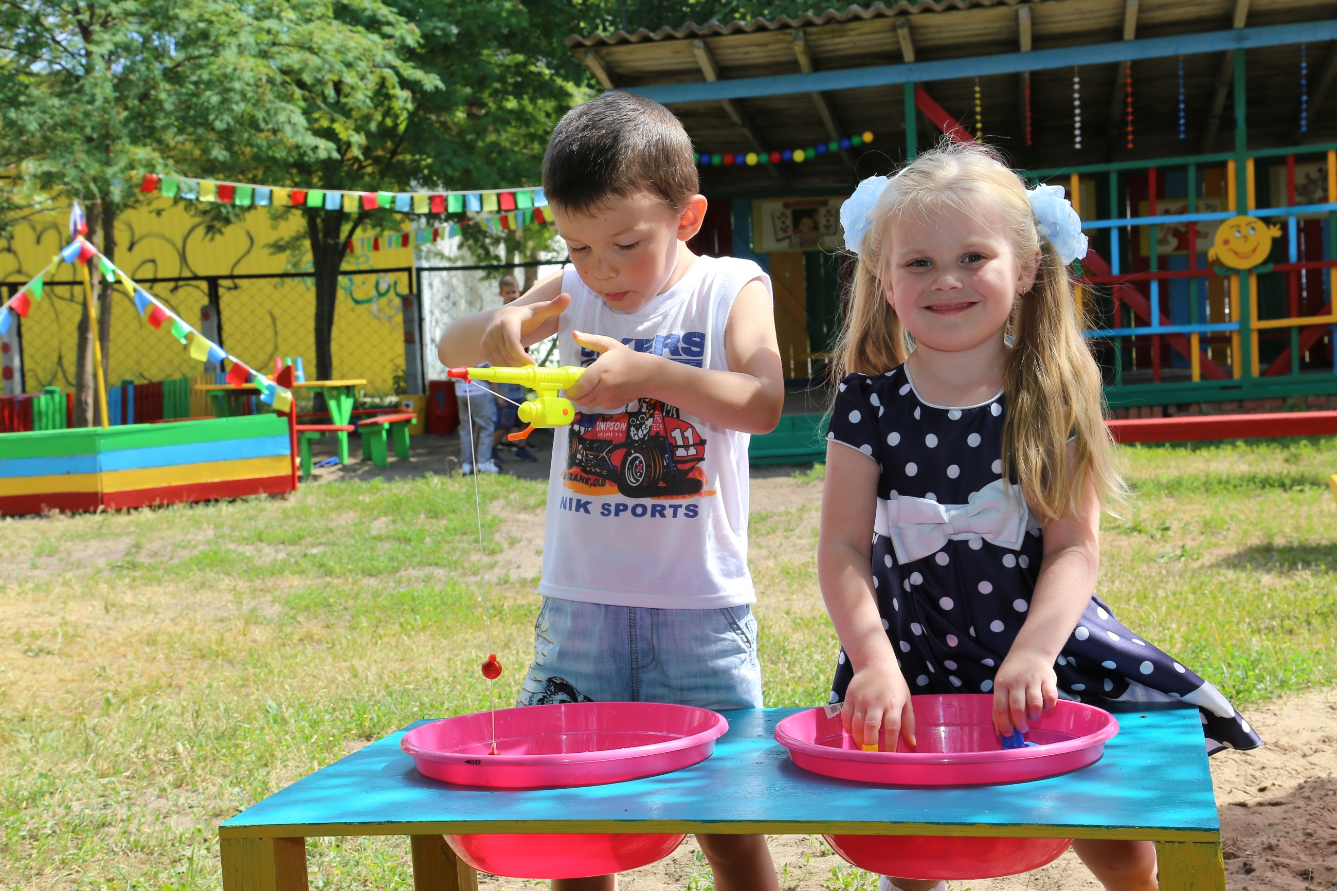

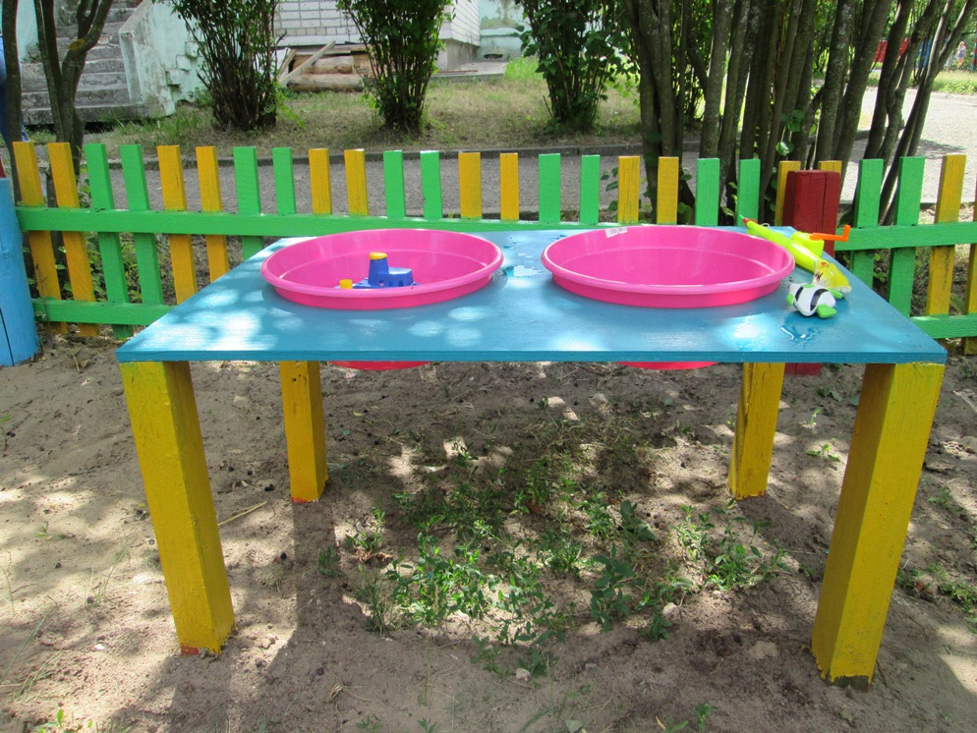
Рыбалка
Я настойчивый рыбак!
Я люблю рыбалку так,
Что она мне даже снится.

Slide 9
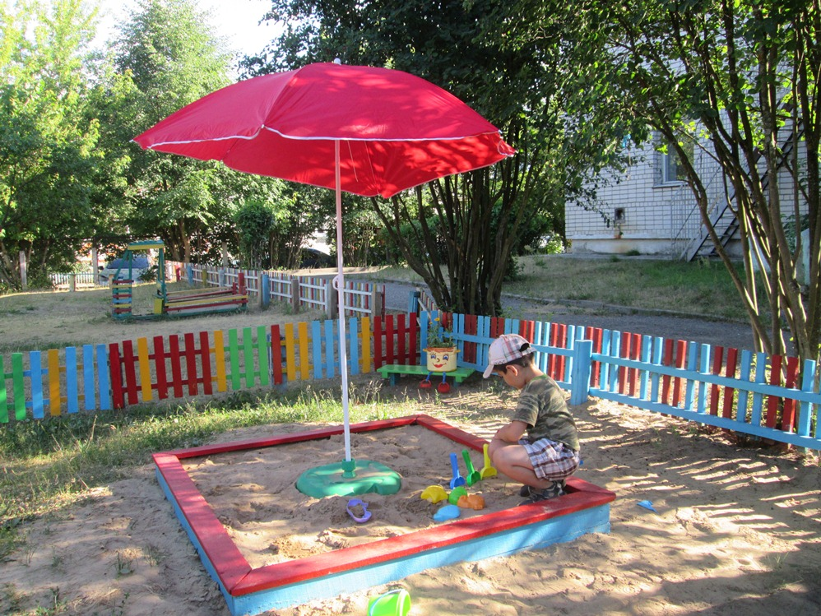
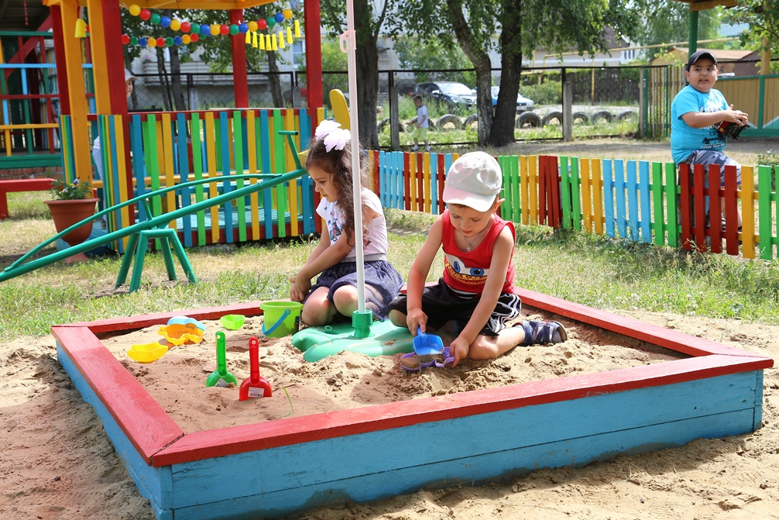
Мы в песочнице играем,
Мы копаем, мы копаем

Slide 10
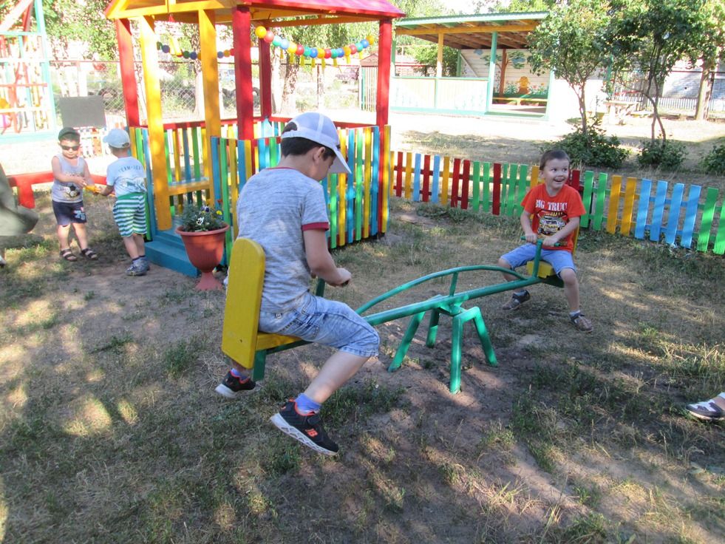
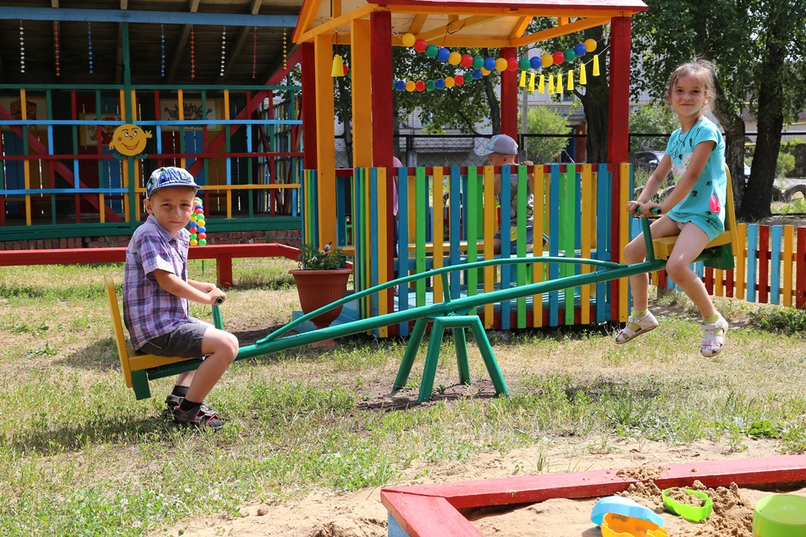
Качели сделаны руками дедушки сварщика
На площадке есть качели
Покататься захотели?
Прибежали, быстро сели
И, как бабочки, взлетели.
.

Slide 11
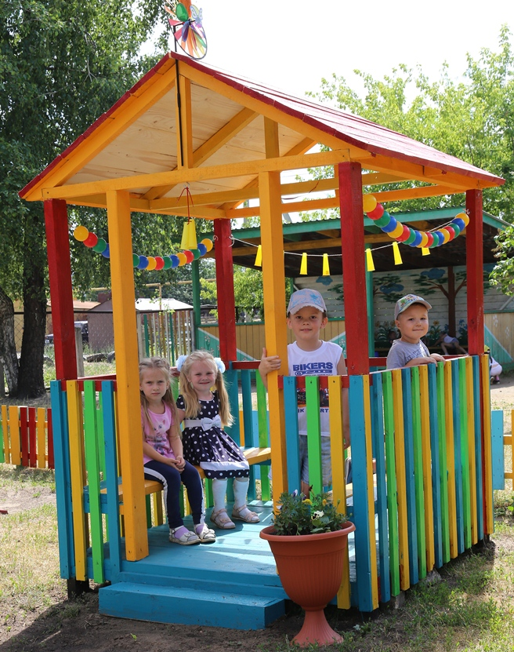
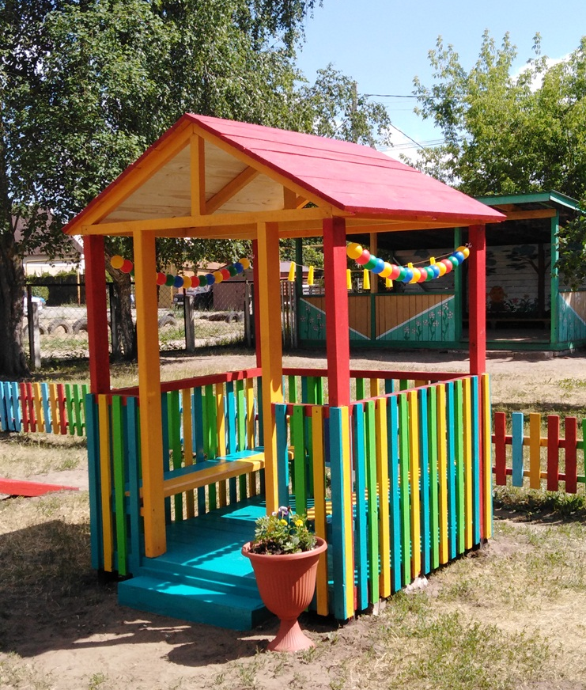
Посмотрите, это дом-
С крышей, дверью и окном
Заходите смело в дом!
Приглашаете?
Войдём!

Slide 12
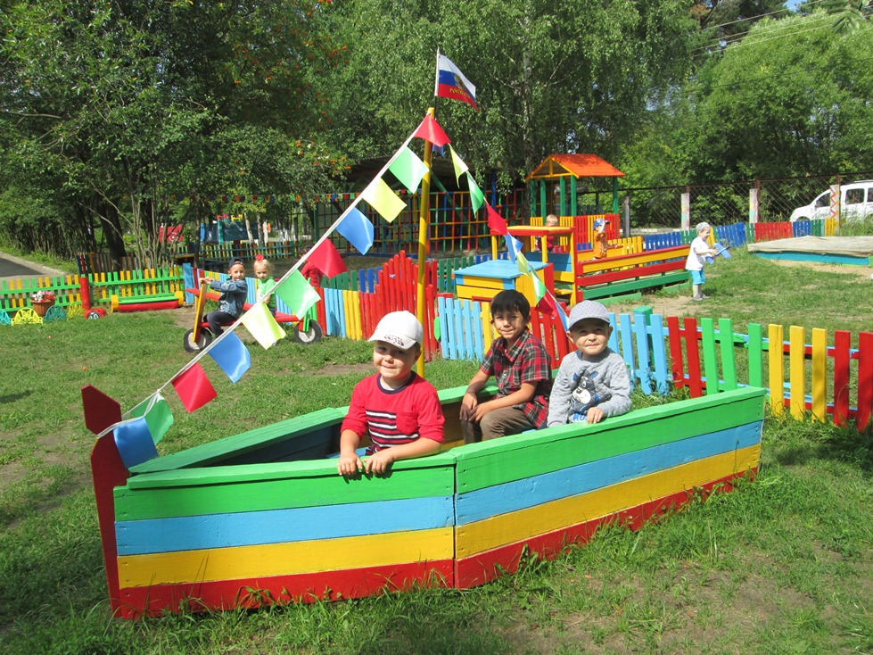
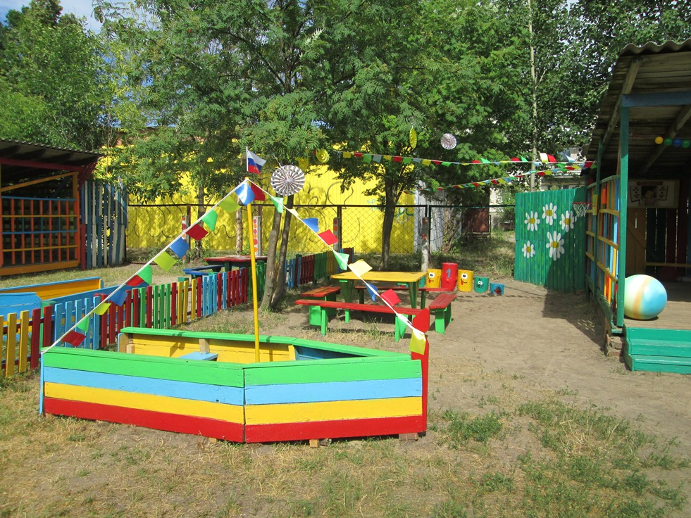
Мчит кораблик по волнам,
Я отважный капитан,
Возглавляю целый флот,
С русским флагом он идёт.

Slide 13
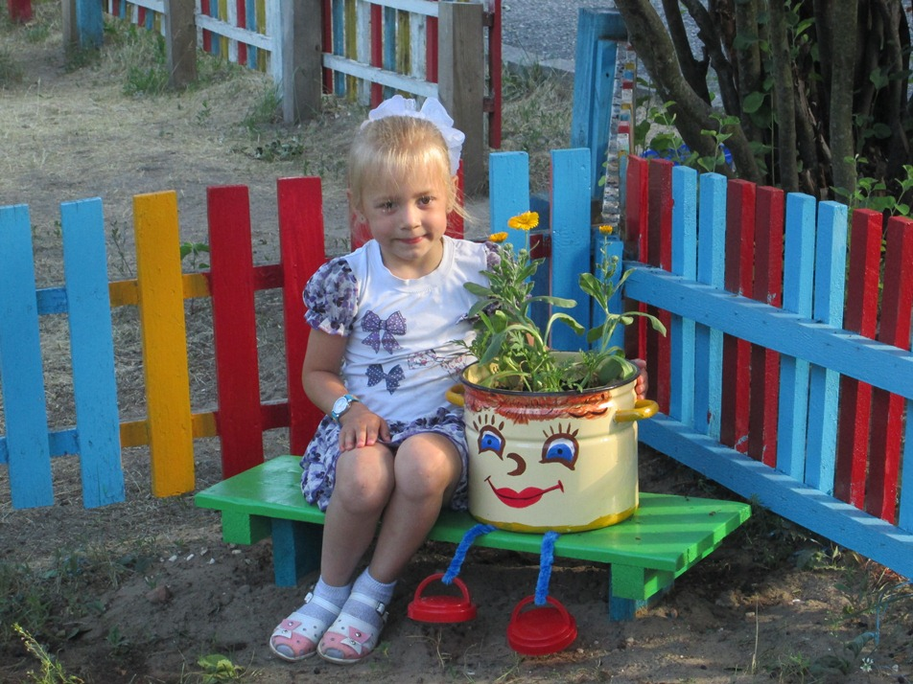
Наша клумба – загляденье!
Полюбуйтесь на неё!
Поднимает настроенье
Всем, кто к ней ни подойдёт.

Slide 14
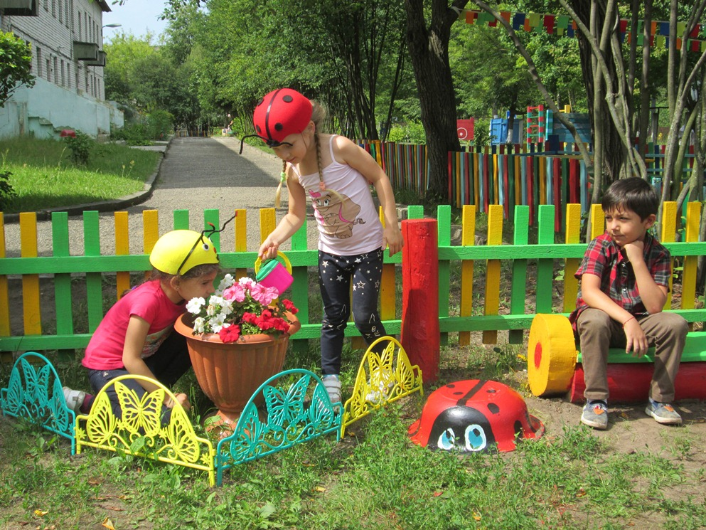
На нашем участке
Есть вазоны,
Расцвели там патефоны
Розовый, белый, цвета вишни
Вот только музыки не слышно

Slide 15
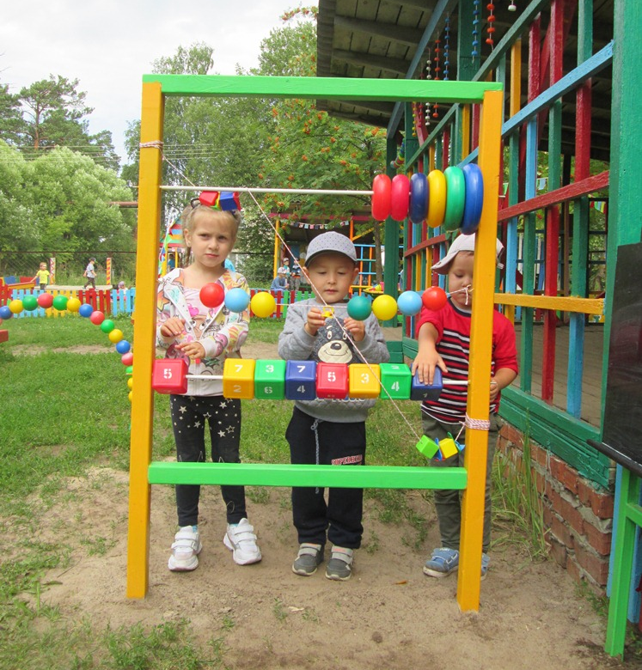
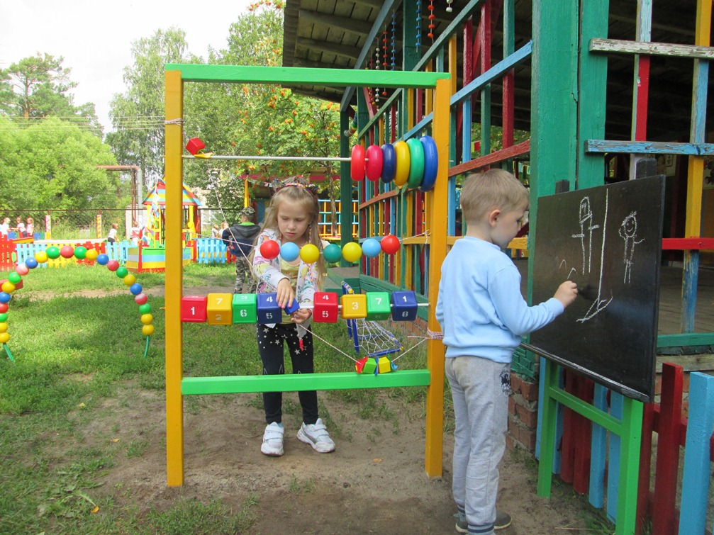
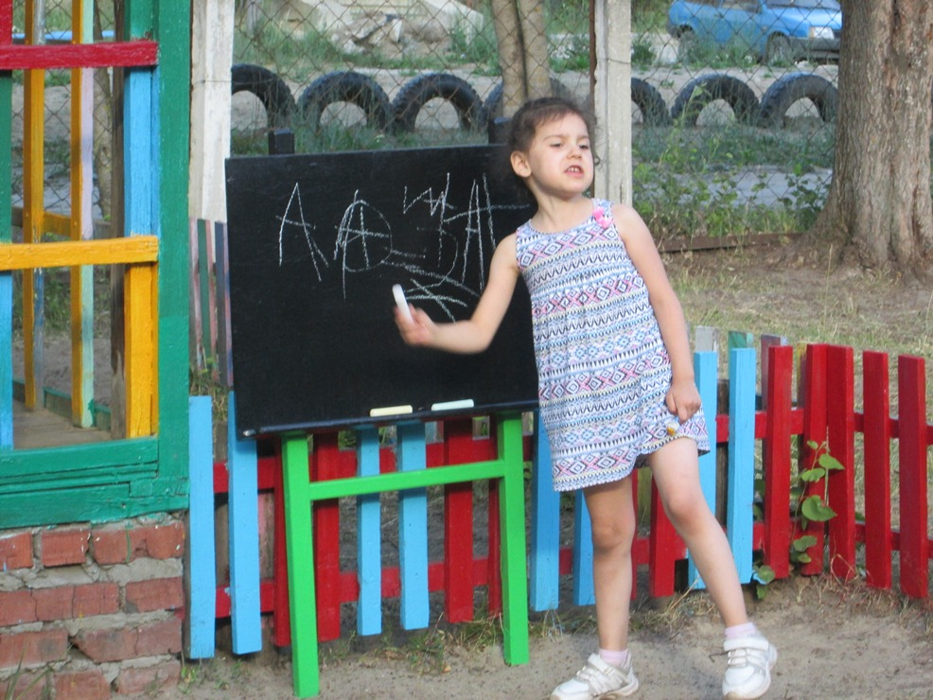
Надоело нам играть ,
Встану я порисовать,
А я тогда буду считать.
Раз, два, три, четыре, пять.

Slide 16
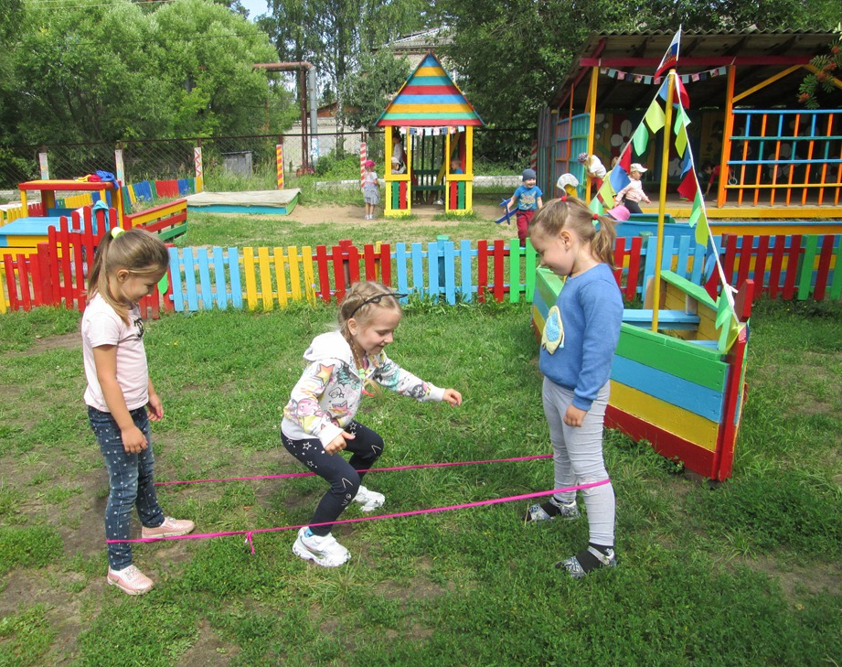
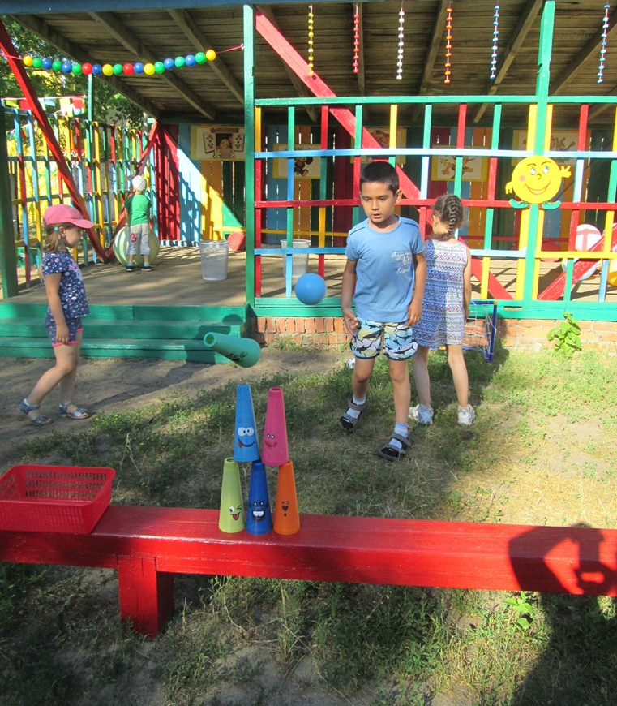
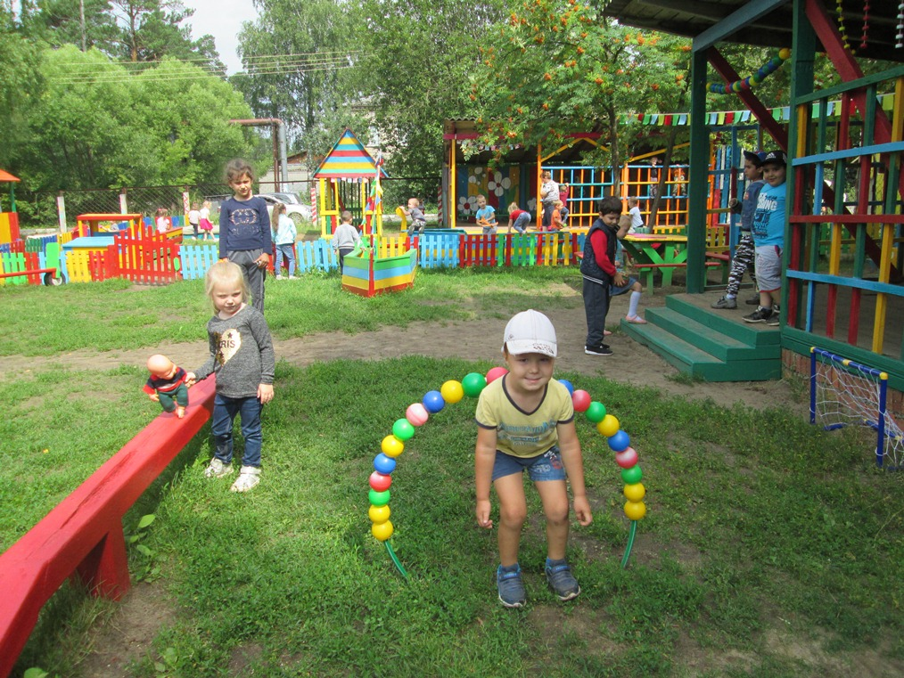
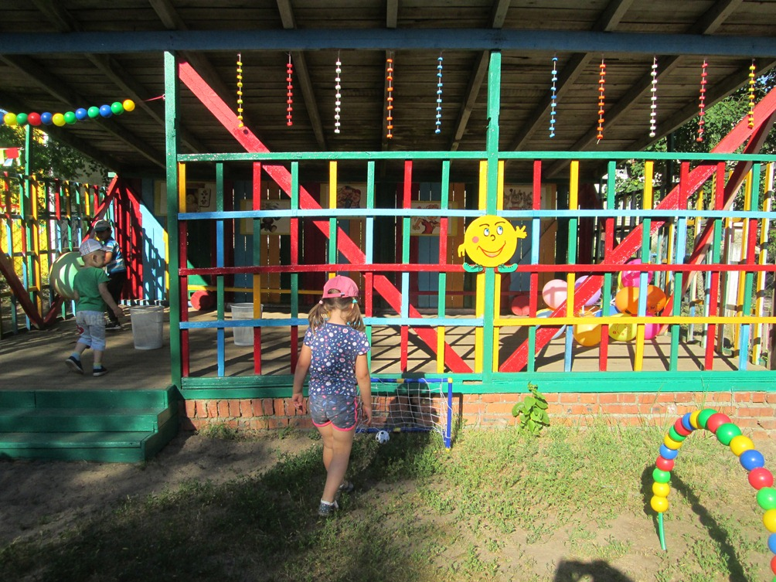
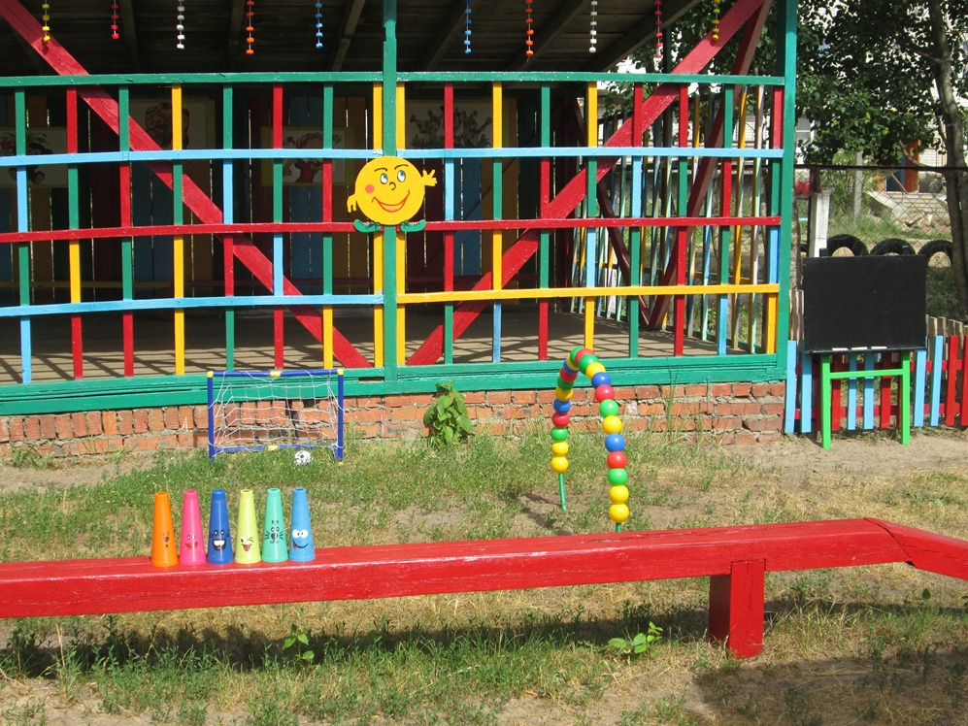
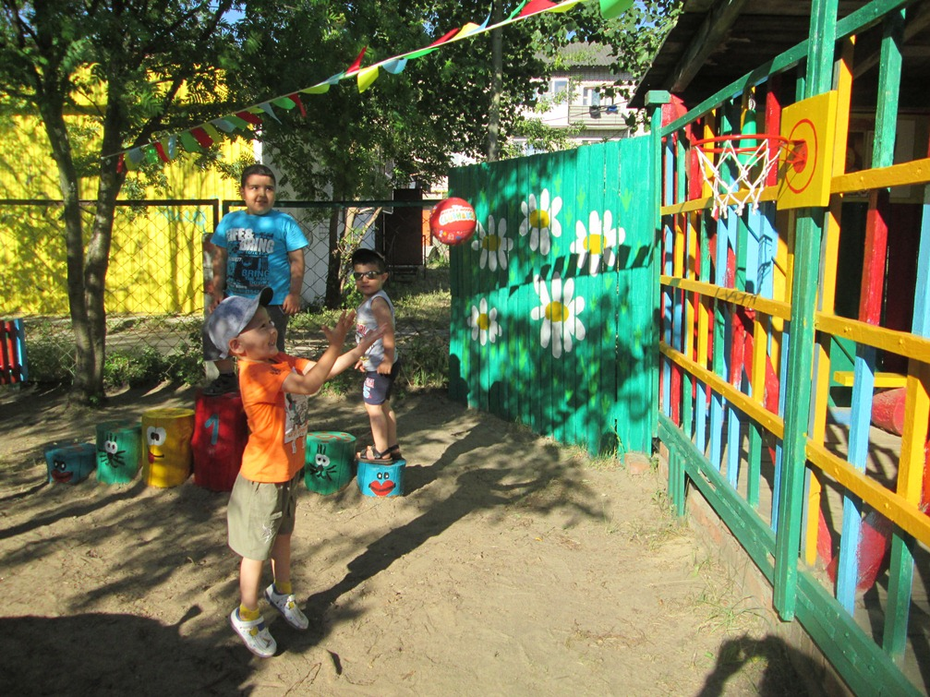
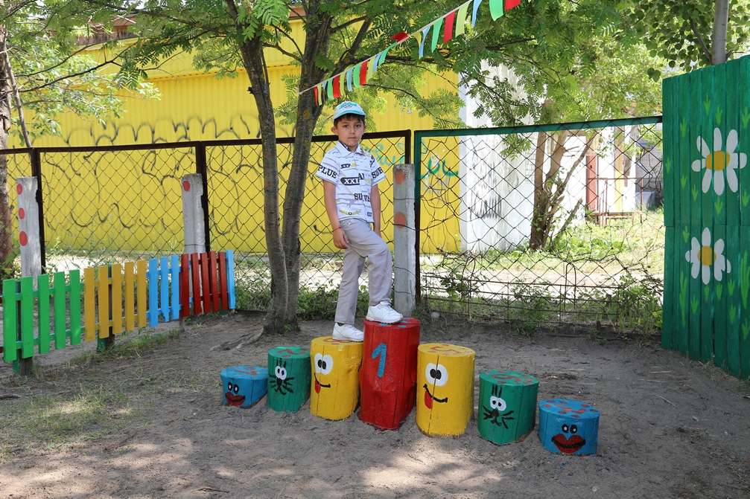
Пусть другие говорят:
Главное — участие...
Лишь победа дарит нам,
Наслажденье, счастье!
Мы любители всего,
Что дышать позволит.
И футбол, и баскетбол,
Даже водный поло!
А попробовать себя
В каждом виде спорта,
Если любишь жить, как я —
Чрезвычайно просто!

Slide 17
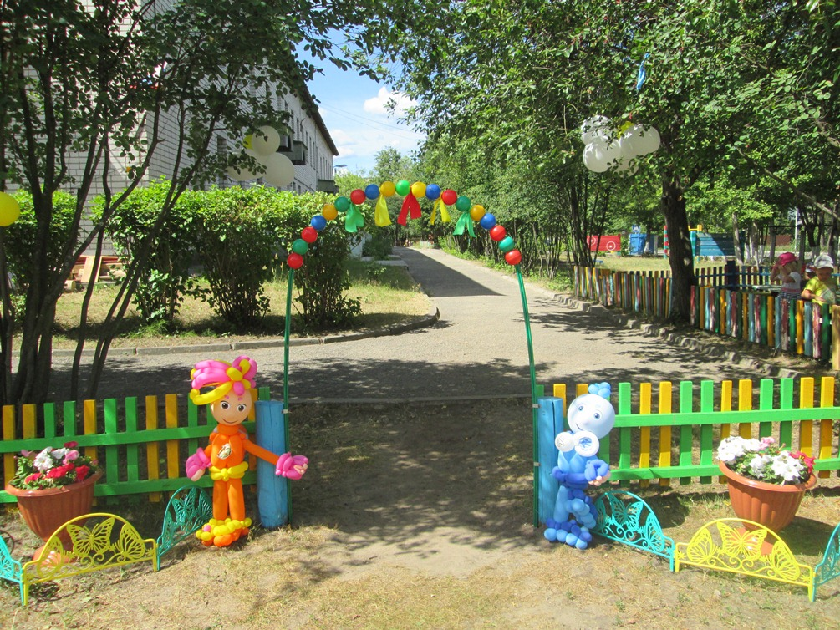

Slide 18
Свежий воздух малышам
Нужен и полезен!
Очень весело гулять нам!
И никаких болезней!

Slide 19
Детская площадка - это целый мир, где дети общаются, дружат, ссорятся, познают мир и приобретают первый жизненный опыт.
Создание развивающей предметно-пространственной среды на участке даёт возможность занятости детей на прогулках.
Всё, что мы делаем в нашем дошкольном учреждении – мы делаем ради того, чтобы они росли здоровыми и развивались.

Slide 20
СПАСИБО ЗА ВНИМАНИЕ!

